Slide 1
f
ציבורי
מגורים
אודותינו
דף הבית
צור קשר

Slide 2
f
ציבורי
מגורים
אודותינו
דף הבית
צור קשר

Slide 3
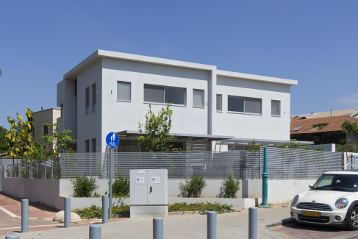
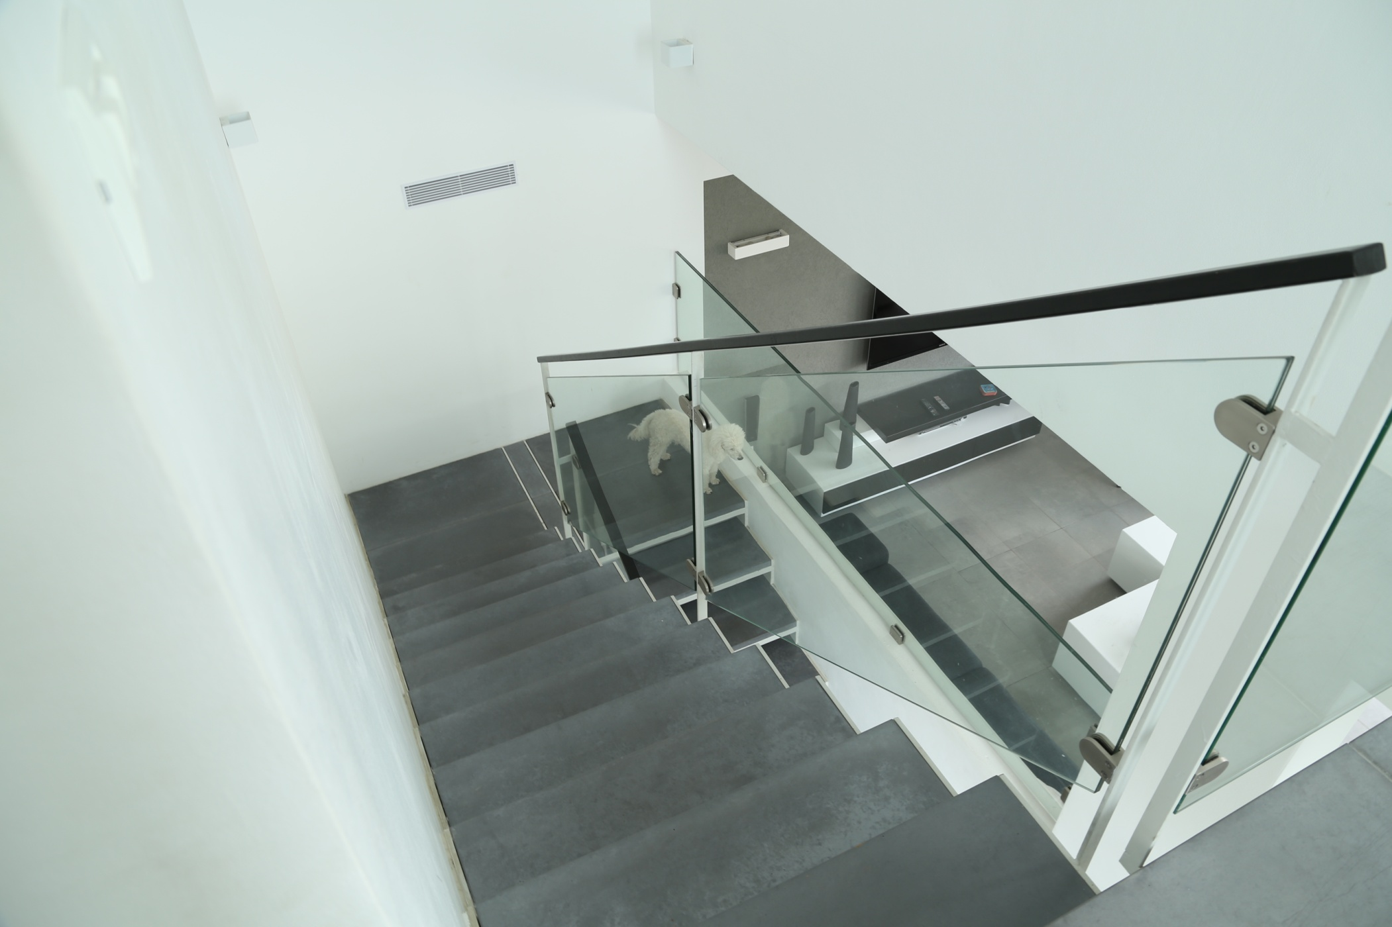
f
ציבורי
מגורים
אודותינו
צור קשר
דף הבית
טובה דגן ורקפת עצמון אופז, אדריכליות בוגרות בצלאל. למדו יחד, ונהנות ליצור יחד משנת 2004. עבודת הצוות מתאפיינת בהתאמת התכנון לצורכי הלקוח ואופיו ולנתוני הסביבה. הקשבה והתבוננות, בשילוב ניסיון וידע מקצועי, מובילים ליצירת חללים פונקציונאליים, אנושיים, אסתטיים ומסקרנים. מבנים המשרתים את האדם ומתחשבים בסביבה. מקומות שרוצים להישאר בהם. התכנון נתמך בתוכנת מחשב תלת-ממדית המאפשרת ראיית והבנת החללים והמרחב. הסטודיו מלווה את הפרויקט מול הרשויות עד קבלת היתר הבנייה, מפיק סט תכניות מפורט לכל שלבי הביצוע, מנחה את הלקוח בבחירת בעלי המקצוע וחומרי הגמר ומספק פיקוח קפדני במהלך הבנייה. תהליך התכנון והבנייה הוא חוויה בה חלומות וקווים הופכים למציאות.

Slide 4
בתים
דירות
בתכנון
f
ציבורי
מגורים
אודותינו
צור קשר
דף הבית

Slide 5
בתים
דירות
בתכנון
f
ציבורי
מגורים
אודותינו
צור קשר
דף הבית

Slide 6
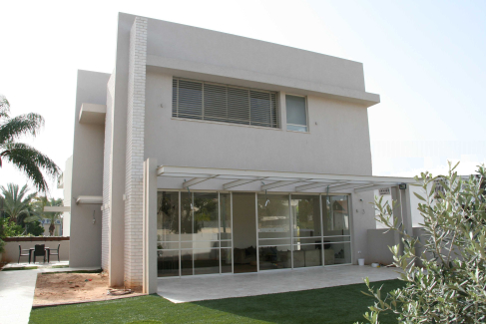
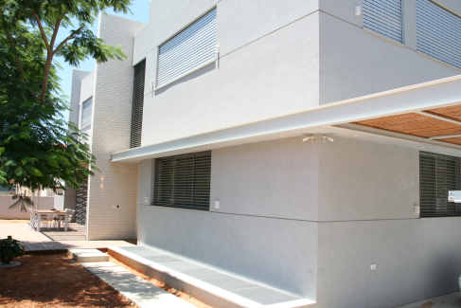
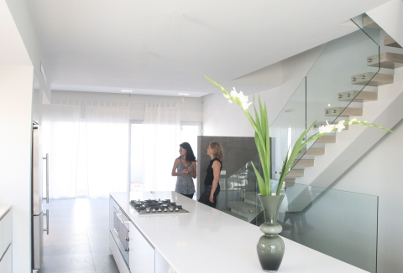
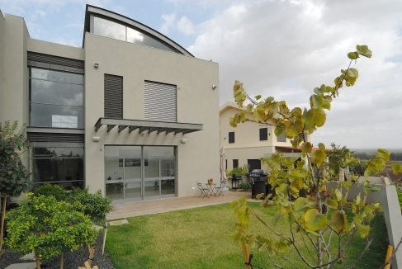
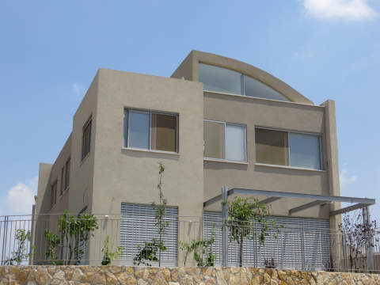
f
ציבורי
מגורים
אודותינו
צור קשר
דף הבית
בית דו-מישפחתי ברמת השרון
גודל מגרש: 650 מ"ר
סה"כ שטח בנוי: 650 מ"ר

Slide 7
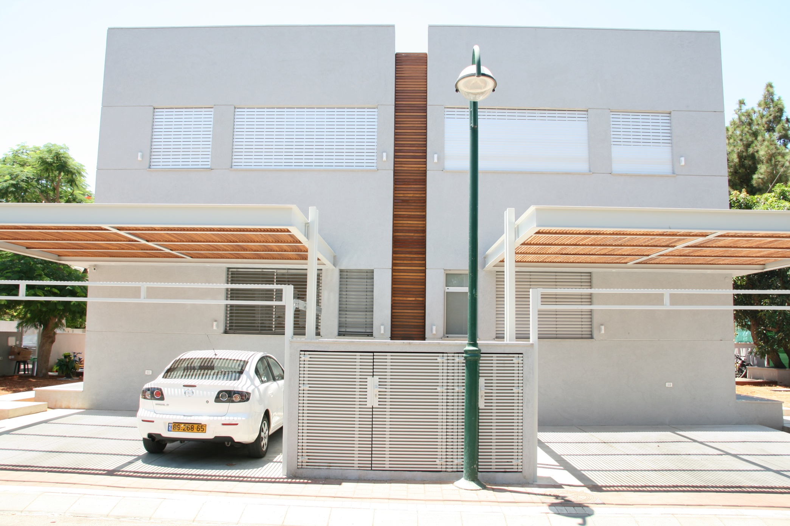
f
ציבורי
מגורים
אודותינו
צור קשר
דף הבית
גלריה
תכנית וטקסט
1/10
בית ברמת השרון

Slide 8
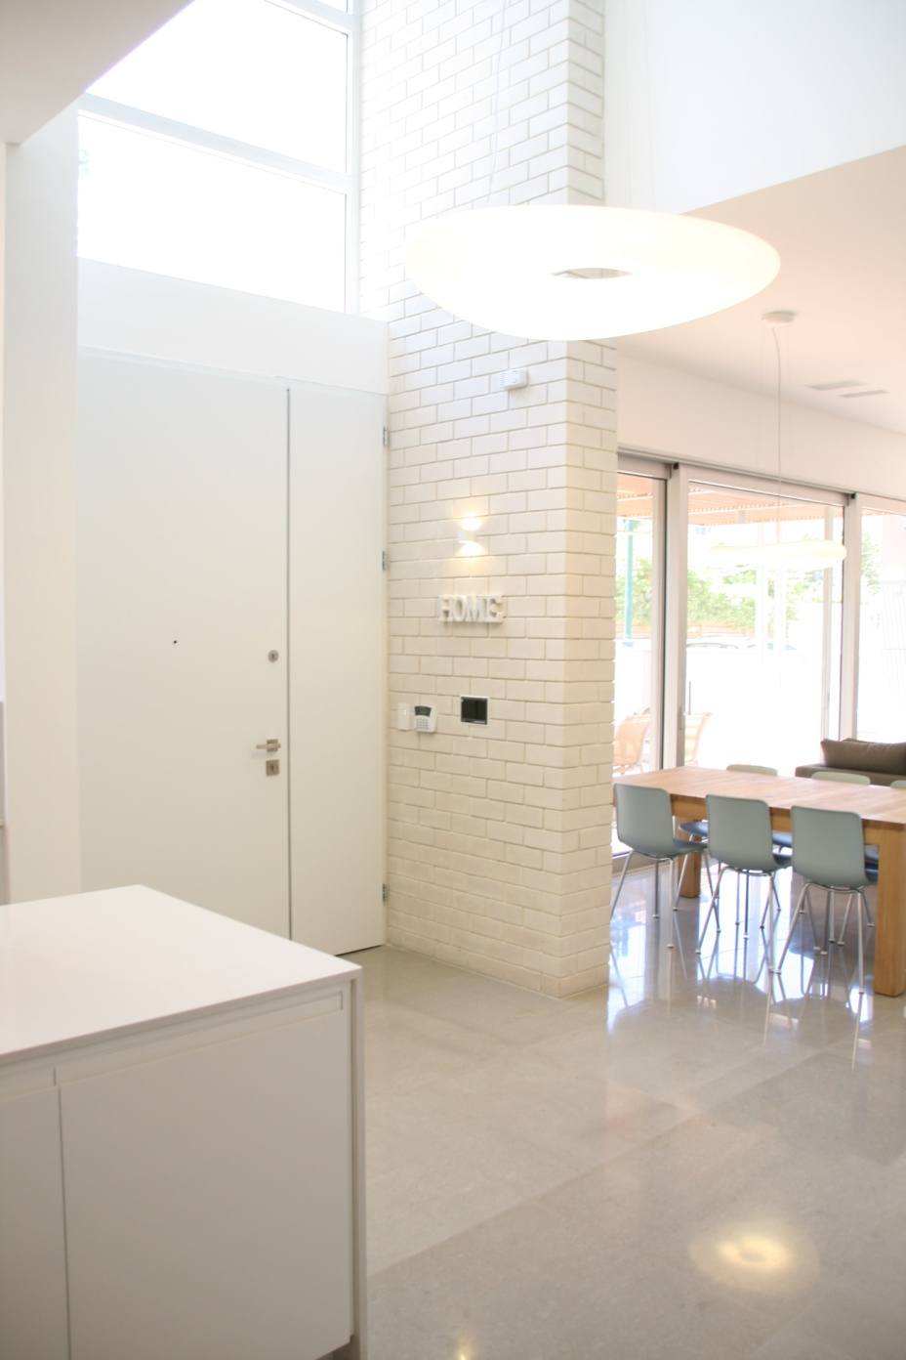
f
ציבורי
מגורים
אודותינו
צור קשר
דף הבית
גלריה
תכנית וטקסט
2/10
בית באבן יהודה

Slide 9
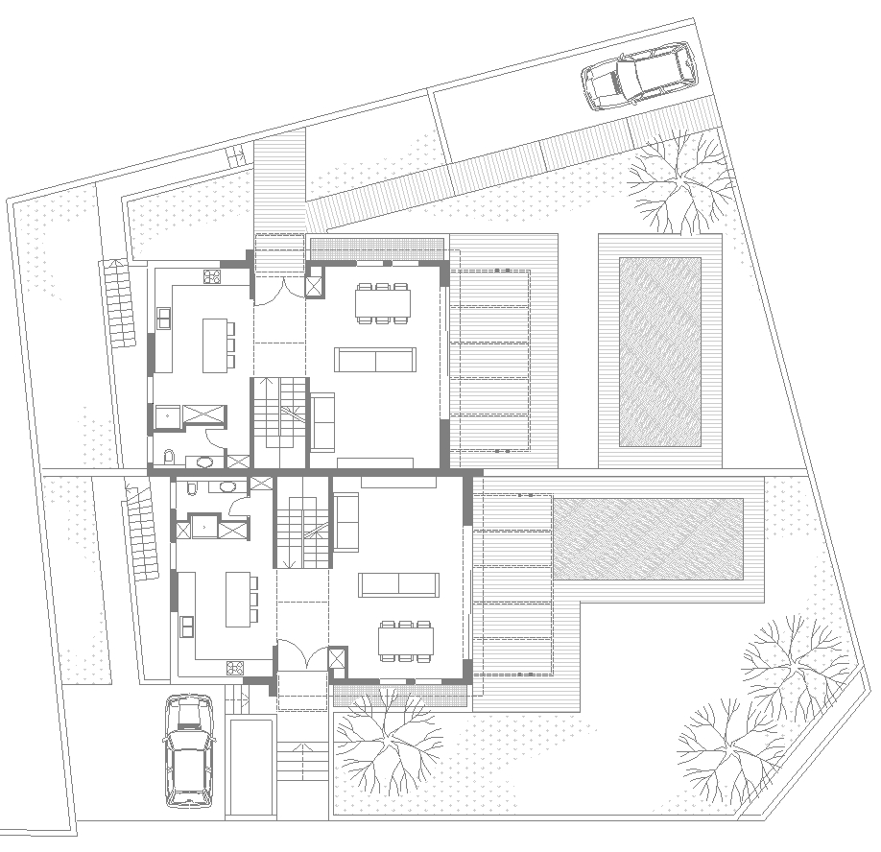
f
ציבורי
מגורים
אודותינו
צור קשר
דף הבית
בית באבן-יהודה גודל מגרש: 740 מ"ר סה"כ שטח בנוי: 520 מ"ר בית דו משפחתי. הבית מתאפיין בקוים נקיים. מבנה "ח" גדול מדגיש וממסגר את המבנה המרכזי של הבית. דלת הכניסה והיציאה אל החצר מקורות בפרגולות ברזל ועץ. הכניסה מודגשת בחלל כפול, המקבל ביטוי מבפנים ומבחוץ, ומפרידה בין שני החלקים העיקריים של הבית. מול דלת הכניסה, שמעליה חלון המשכי, ממוקמות מדרגות עץ על קונסטרוקצית ברזל קלה. המדרגות מחזקות את תחושת הזרימה של חלל הכניסה לכל חלקי הבית, ונגמרות בגשר קל, המרחף בחלל. פינת האוכל והסלון מוקמו בחלל הנפתח ומתחבר לגינה באמצעות פתח גדול, שבהמשכו מרפסת רחבת ידיים. בריכה, בקנה מידה משפחתי, חודרת לתוך מישור הריצוף ההמשכי, נראית מכל מקום, ומתחברת לחלל ירוק ודומיננטי, הזורם פנימה דרך הפתחים הגדולים. חומרי הגמר, כמו לבני סיליקט לבנות, מהווים במה לאלמנטים יחודיים של תאורה וריהוט. המטבח, הממוקם מצידה השני של הכניסה, מאופין בחלונות אופקיים פינתיים, המחדירים אור ואויר רב. במרכז המטבח הפתוח ממוקם אי, המשמש משטח עבודה, איפסון ושולחן אוכל יום-יומי לדרי הבית.
X
גלריה
תכנית וטקסט
בית באבן יהודה צילום: אלעד שריג

Slide 10
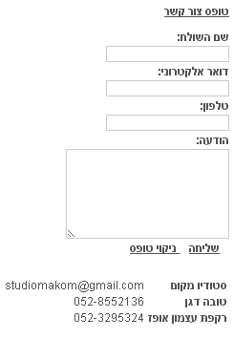
f
ציבורי
מגורים
אודותינו
צור קשר
דף הבית

